Slide 1
Monitoreo +
Inteligencia informativa para saber qué está pasando, qué importa y qué cambió.

Slide 2
El Problema
En un entorno en el que estamos constantemente bombardeados por datos, el reto ya no está en acceder a la información, sino en poder separar la señal del ruido, identificar qué temas pueden afectar la reputación, cómo evolucionan y cuáles requieren mayor atención.

Slide 3
La herramienta

Slide 4
Monitoreo +
Transforma un flujo constante de publicaciones en información útil para la toma de decisiones
Monitoreo y detección
Monitorea diversas fuentes informativas, según la agenda de cada cliente, para detectar nuevos contenidos.
Filtro y clasificación
Filtra falsos positivos (publicidad, coincidencias de nombre) y clasifica la información por temas.
Priorización y síntesis
Identifica y elimina coberturas repetidas o acontecimientos ya reportados para priorizar los desarrollos más relevantes y sintetizarlos.
Dependiendo de la relevancia de la noticia, se entrega mediante alertas inmediatas vía Telegram o a través de briefs periódicos con acceso directo a las fuentes originales.
Resultados según su urgencia
Agrupa publicaciones sobre un mismo asunto, actualiza su evolución y detecta cambios que activan alertas según criterios definidos con el cliente.
SEGUIMIENTO REPUTACIONAL

Slide 5
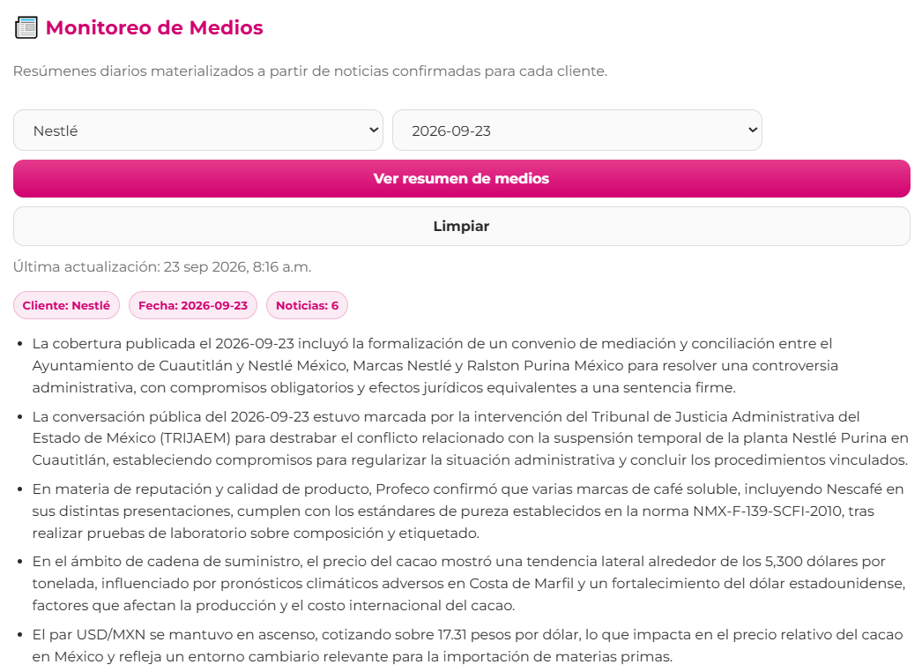
Sitio web privado que produce un brief automatizado sobre la cobertura mediática del día, mismo que se actualiza cada vez que cae una nueva noticia y lo almacena para ser consultado en cualquier momento

Slide 6
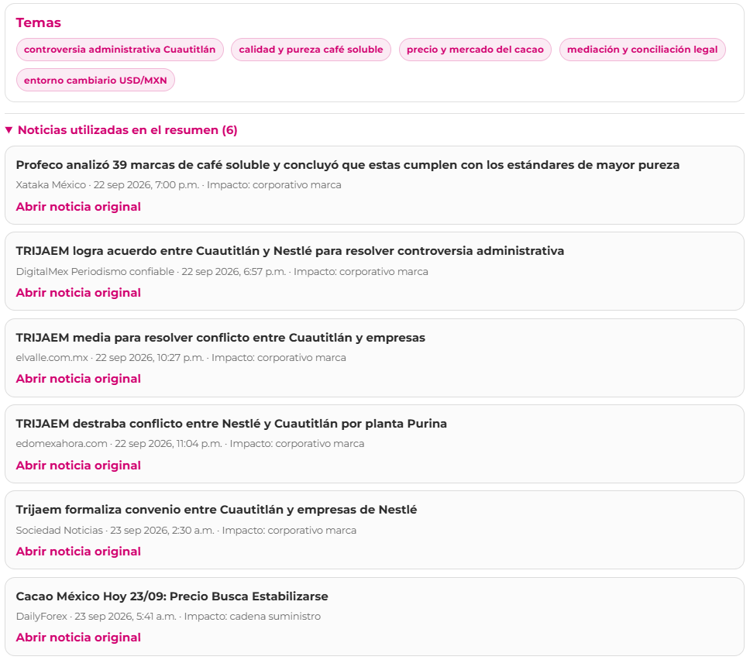
Despliegue de los titulares utilizados para el brief, acompañado de su respectivo link

Slide 7
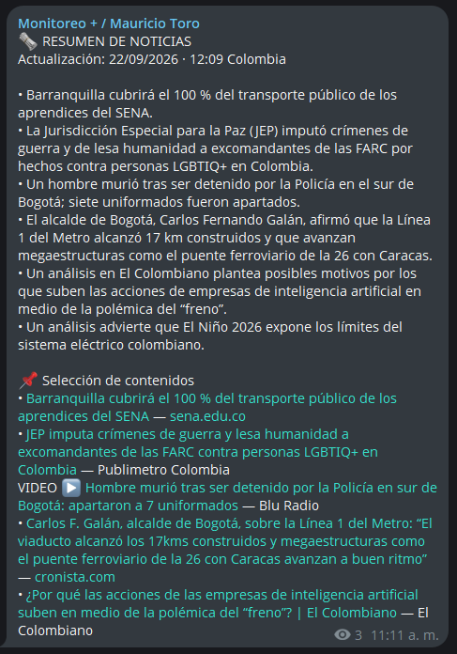
Briefs periódicos entregados vía Telegram, resumiendo los temas más relevantes junto con una selección de contenidos

Slide 8
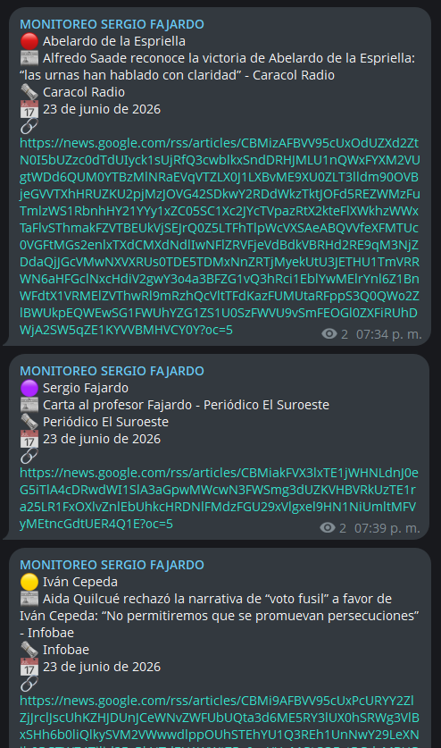
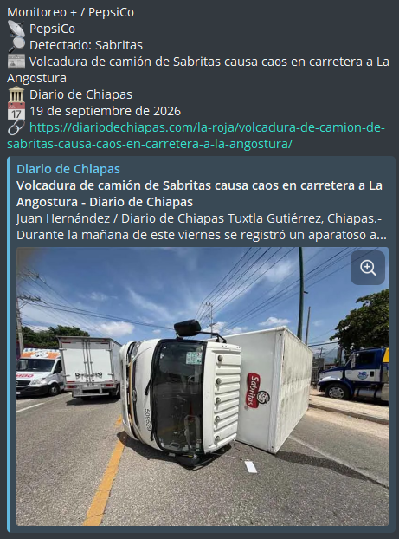
Alertas inmediatas vía Telegram para menciones de actores o temas específicos (en el titular o en el contenido) en medios digitales, X o YouTube

Slide 9
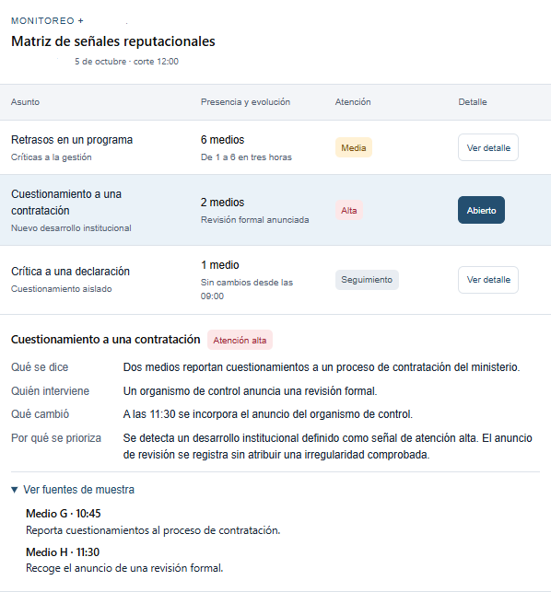
Una matriz de seguimiento reputacional dentro del sitio privado que reúne los temas sensibles detectados en la cobertura, les asigna un nivel de atención/prioridad, y permite consultar su evolución ya que se actualiza automáticamente. Los criterios para el nivel de atención/prioridad se definen con el cliente. Puede ser el aumento de publicaciones, la aparición de nuevos actores o la incorporación de hechos relevantes.
Para cada tema muestra:
Qué está ocurriendo y cuál es el señalamiento o controversia.
Qué actores y medios aparecen en la cobertura.
Cuándo se detectó y cuáles son sus novedades.
Qué nivel de atención presenta: baja, media o alta.
Qué publicaciones respaldan la información, con enlaces a las fuentes.
Cuando un cambio cumple los criterios de alerta, Telegram envía un aviso que explica qué cambió y por qué requiere atención.

Slide 10
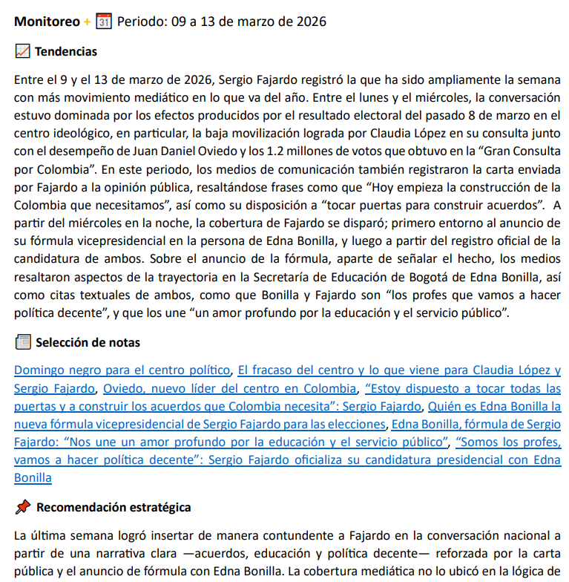
Documento de análisis semanal sobre la cobertura mediática, incluyendo recomendaciones estratégicas

Slide 11


Diversas fuentes de información
MEDIOS DIGITALES
Notas informativas, artículos o columnas de opinión en medios de comunicación (pueden ser de Colombia o del exterior).
Seguimiento de cuentas y búsquedas por nombres, menciones y palabras clave para identificar publicaciones relevantes y cambios en la conversación dentro de la cobertura contratada.
Seguimiento de canales con opción de configurar alertas cuando estos mencionen determinados temas.

Slide 12
PAQUETES Y COSTOS
Cobertura mensual con seguimiento reputacional | $1,000 USD x mes
Sitio web personalizable Monitoreo de cobertura mediática 24/7 de temas de interés para el cliente Registro histórico de cobertura mediática disponible para consulta Almacenamiento de contenido recabado en cobertura mediática para elaboración de briefs Sistema de briefs automatizado Acceso a todas las notas recabadas para producir briefs Alertas vía Telegram Matriz de seguimiento reputacional Alertas por cambios relevantes en temas sensibles Reporte semanal de análisis que profundiza en desarrollos mediáticos Soporte para ajustes
Cobertura mensual con sitio web | $750 USD x mes
Sitio web personalizable Monitoreo de cobertura mediática 24/7 de temas de interés para el cliente Registro histórico de cobertura mediática disponible para consulta Almacenamiento de contenido recabado en cobertura mediática para elaboración de briefs Sistema de briefs automatizado Acceso a todas las notas recabadas para producir briefs Alertas vía Telegram Reporte semanal de análisis que profundiza en desarrollos mediáticos Soporte para ajustes
Cobertura mensual sin sitio web | $600 USD x mes
Monitoreo de cobertura mediática 24/7 de temas de interés para el cliente Almacenamiento de contenido recabado en cobertura mediática para elaboración de briefs Sistema de briefs automatizados Alertas vía Telegram Reporte semanal de análisis que profundiza en desarrollos mediáticos Soporte para ajustes
Cobertura mensual solo alertas de noticias | $400 USD x mes
Monitoreo de cobertura mediática 24/7 de temas de interés para el cliente Alertas vía Telegram Soporte para ajustes

Slide 13
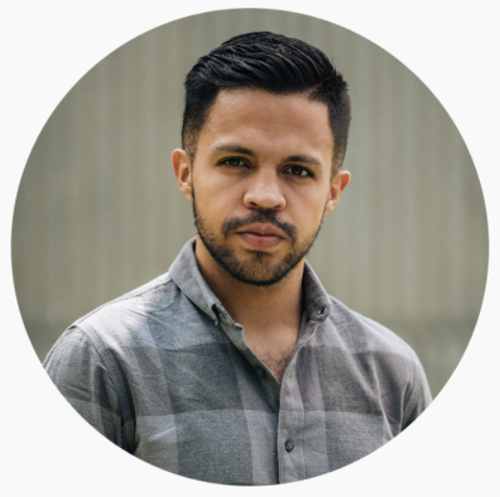
QUIÉN Soy
Licenciado en Comunicación por la Universidad Panamericana con una especialidad en Minería y Análisis de Datos por el Tecnológico de Monterrey. Más de 10 años de experiencia como estratega de comunicación desarrollando campañas integrales potenciadas por el análisis de datos para gobiernos, candidatos, partidos políticos, ONG, grupos de interés y empresas en México, Estados Unidos, Colombia, Ecuador y Panamá, entre otros.

Slide 14
GRACIAS
Luis Daniel Santiago Vidargas
+52 55 41 86 17 61
medios.monitoreo.plus@gmail.com

